Slide 1
Отчёт о результатах работы совета молодых учёных и специалистов за 2016 год
Председатель совета
молодых учёных и специалистов
к.т.н., капитан вн. сл. А.В. Мокшанцев
Москва 2017

Slide 2
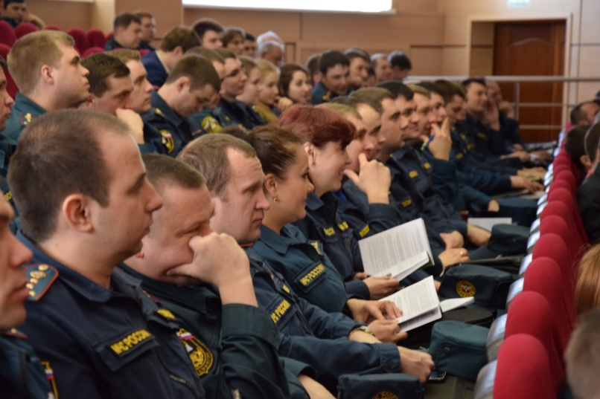
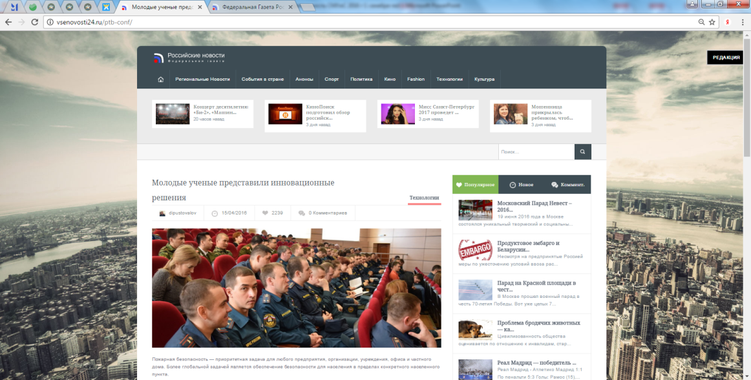
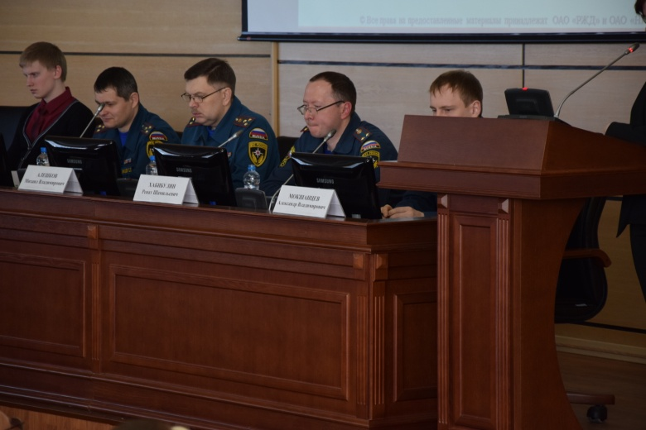
V Международная научно-практическая конференция молодых учёных и специалистов "Проблемы техносферной безопасности-2016"
2

Slide 3
Каталог научно-исследовательских проектов молодых учёных и специалистов Академии
3

Slide 4
Конкурс «Лучший молодой учёный»
4

Slide 5
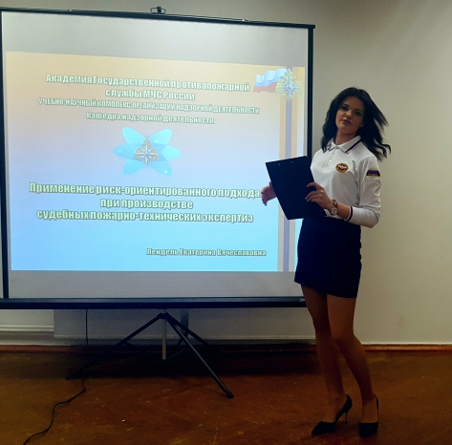
XI Всероссийский конкурс молодёжи среди образовательных учреждений и научных организаций на лучшую работу «Моя законотворческая инициатива»
5

Slide 6
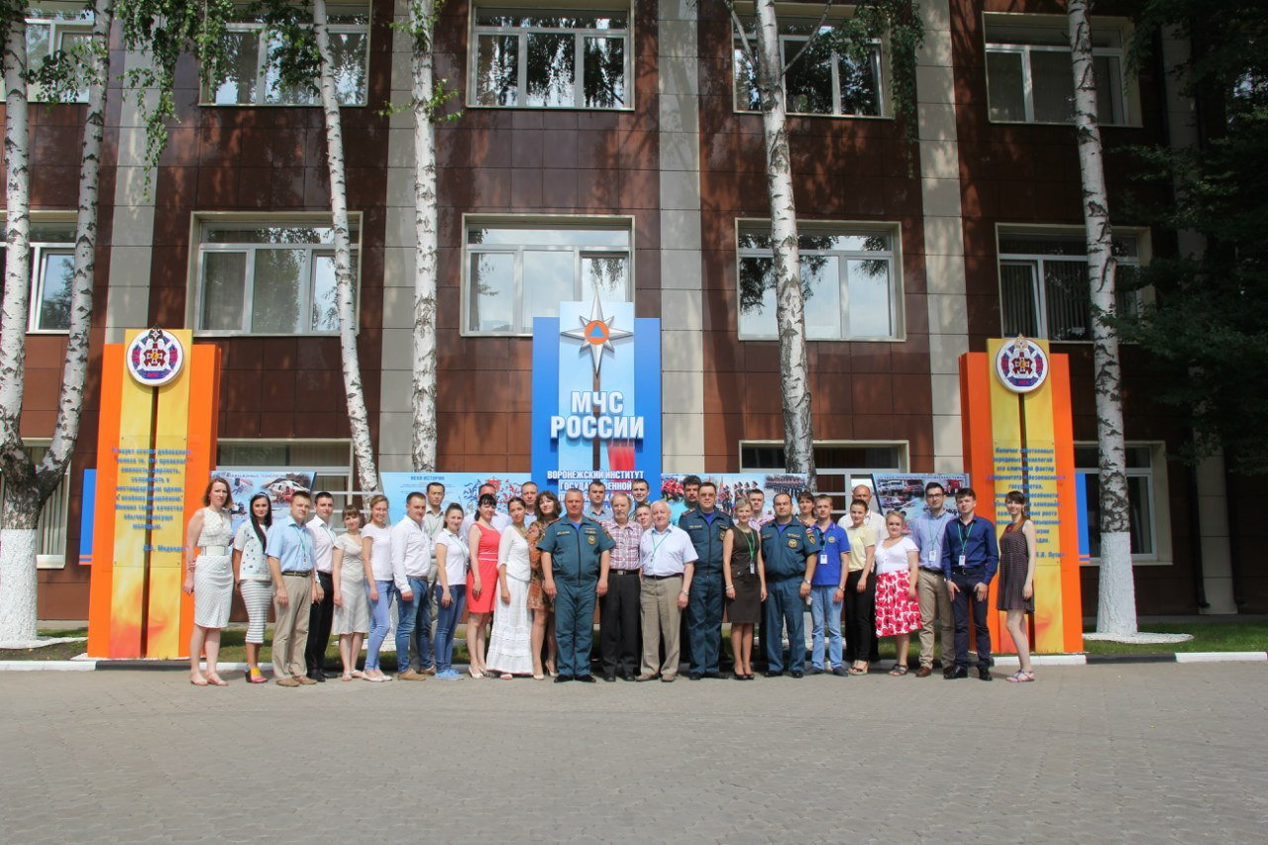
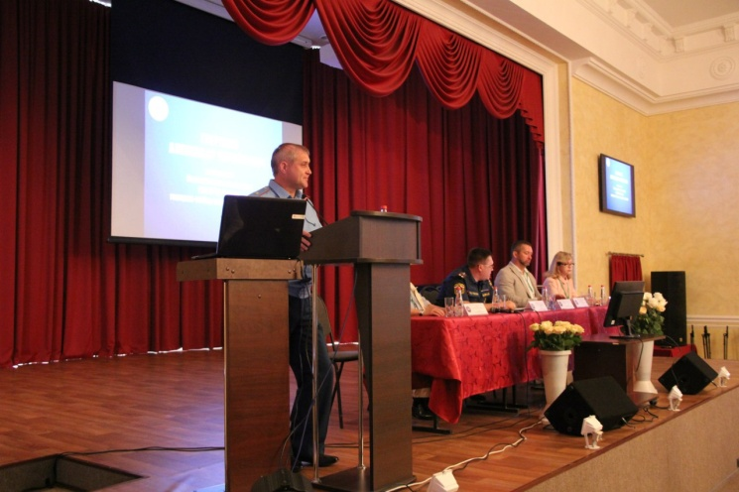
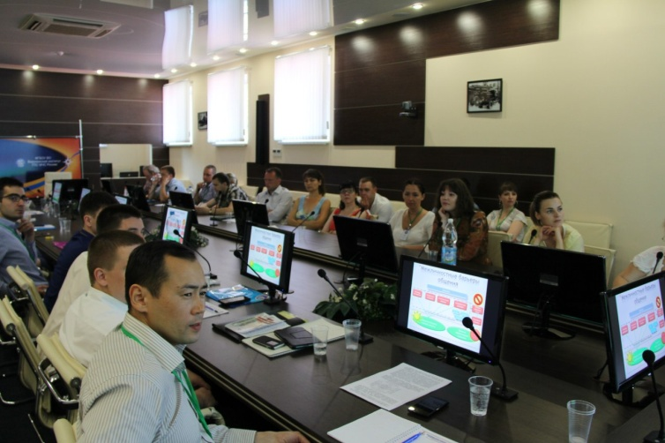
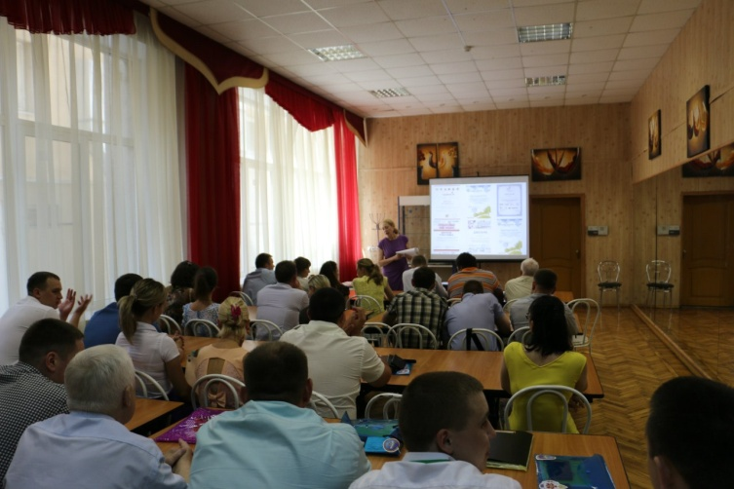
Школа молодых ученых и специалистов МЧС России – 2016
6

Slide 7
VII Всероссийский съезд молодых учёных и специалистов «Кадровый вызов для общества знаний»
7

Slide 8
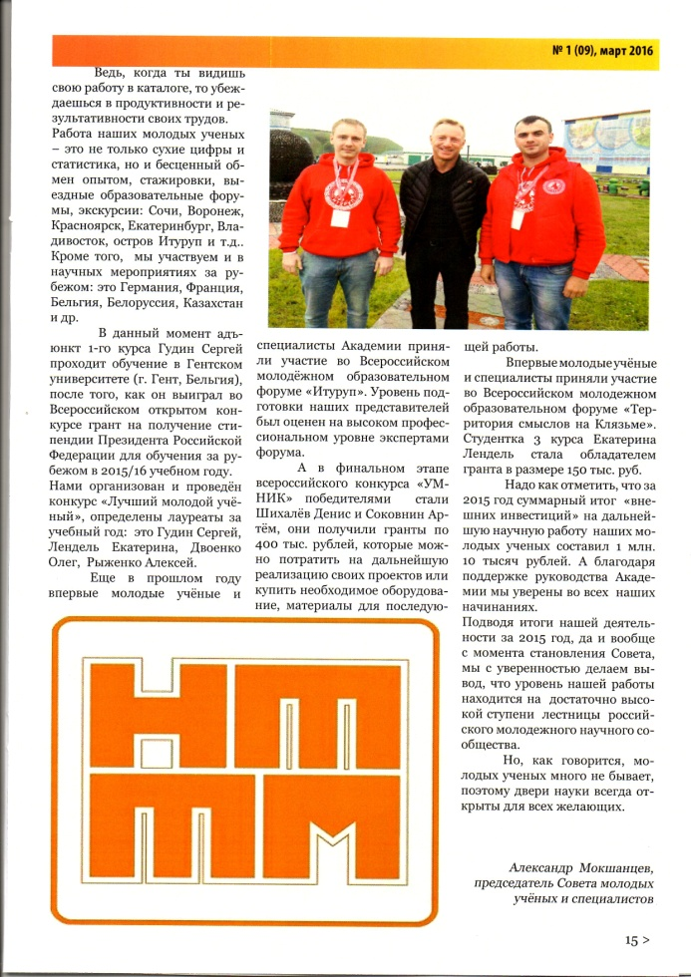
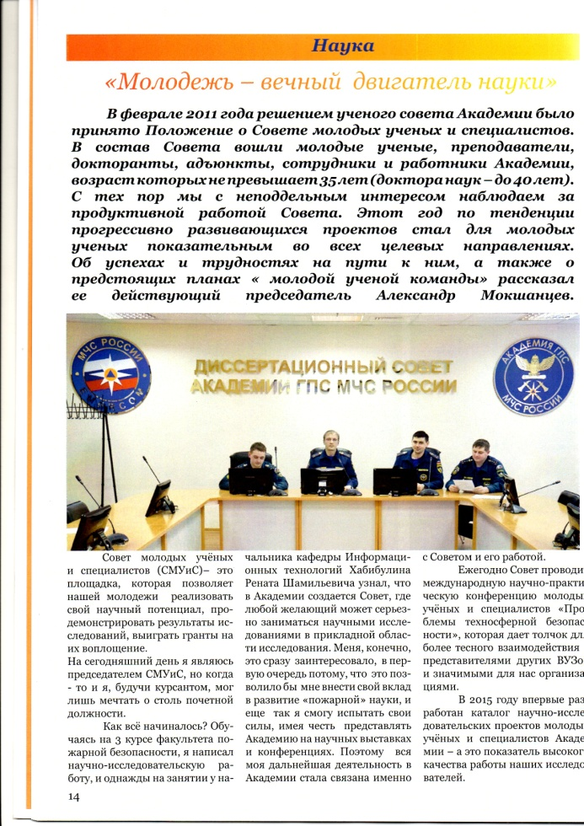
Публикации в средствах массовой информации
8

Slide 9
Стенд молодых учёных и специалистов Академии в Международном салоне «Комплексная безопасность-2016»
Таблица 1
Перечень научных проектов молодых учёных и специалистов Академии ГПС МЧС России, представляемых на Международном салоне «Комплексная безопасность-2016»
№ п/п | Наименование работы | Автор
1. | Осаждения дыма с помощью устройства осаждения аэрозолей температурно-активированной водой (УОА ТАВ) | Соковнин Артем Игоревич
2. | Особенности процесса эвакуации маломобильных групп населения | Слюсарев Сергей Вячеславович
3. | Мониторинг норм пожарной безопасности устанавливающих требования к путям эвакуации | Андреева Софья Владимировна
4. | Компьютерная программа для обоснования управленческого решения по замене техники | Стёпин Евгений Константинович Козлов Дмитрий Петрович
5. | База данных документов предварительного планирования | Аскеров Роман Альварович
6. | Трехмерное моделирование последствий аварий на взрывопожароопасных объектах | Лисин Е.Ю.
7 | Модификация зимнего колодца водоема. | Тетерина Нина Вячеславовна
8. | 1. Стенд для исследования процесса воспламенения материалов от лучистого теплового потока при нестационарном процессе. 2. Автоматизации обработки данных полученных при моделировании пожара по полевой модели реализованной в программном комплексе Fire Dynamics Simulator (FDS) | Мироненко Роман Владимирович
9. | Автоматизированное рабочее место специалиста по государственным закупкам | Ветров Д.А.
10. | Компьютерная программа для оценки укомплектованности подразделений ФПС | Волосатов В.Н.
11. | Использование беспилотных технологий в МСЧ России | Пахомов А.В.
12. | Бесконтактное измерение толщины льда | Мокшанцев Александр Владимирович
13. | Автоматизированное рабочее место специалиста кадровой службы | Стебунов Василий Юрьевич
9

Slide 10
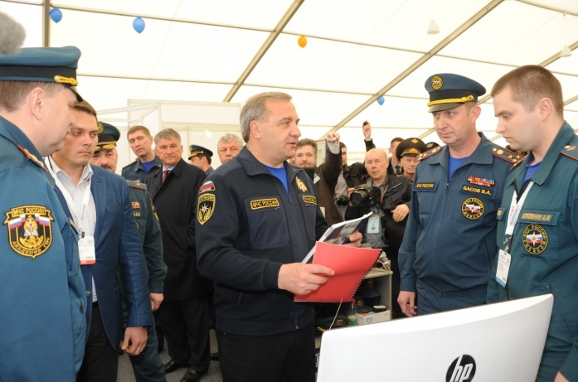
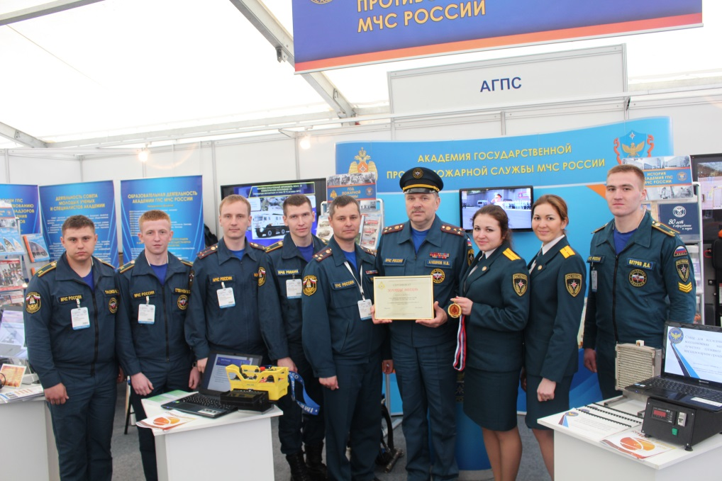
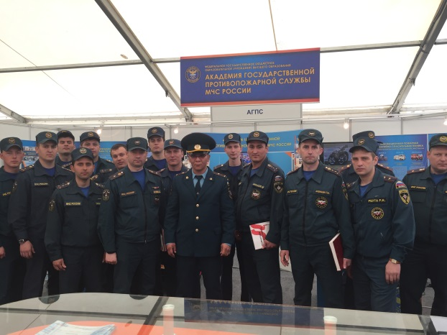
Стенд молодых учёных и специалистов Академии в Международном салоне «Комплексная безопасность-2016»
10

Slide 11
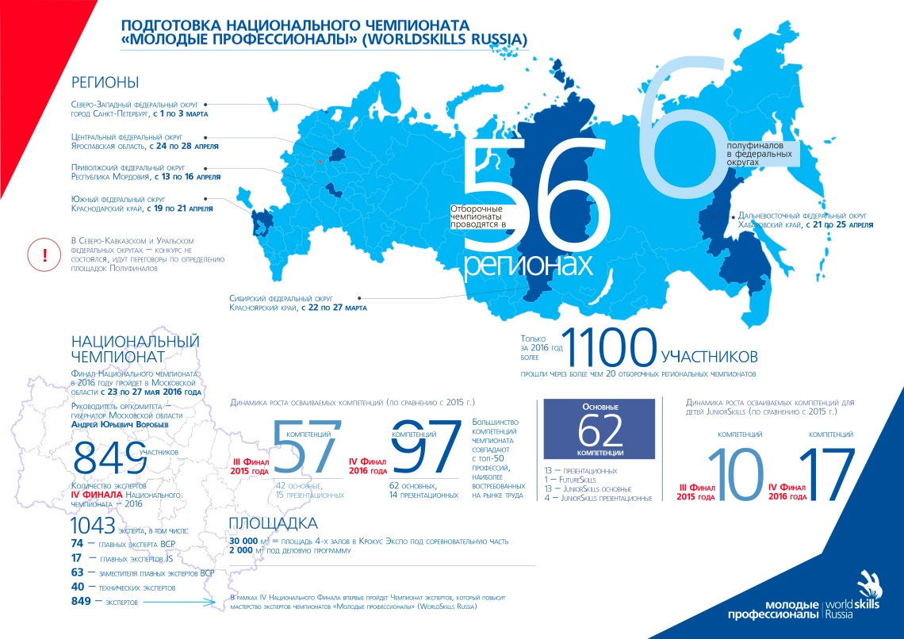
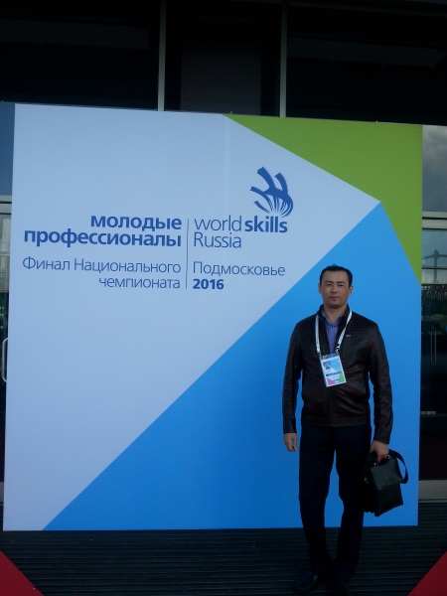
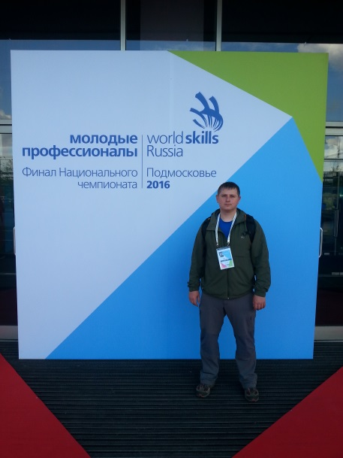
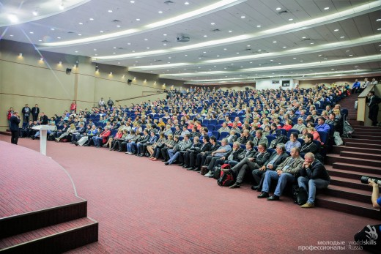
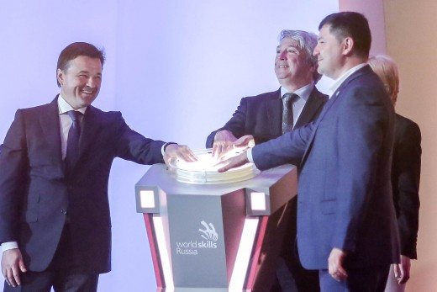
Финальный национальный чемпионат «Молодые профессионалы» (WorldSkills Russia) 2016
11

Slide 12
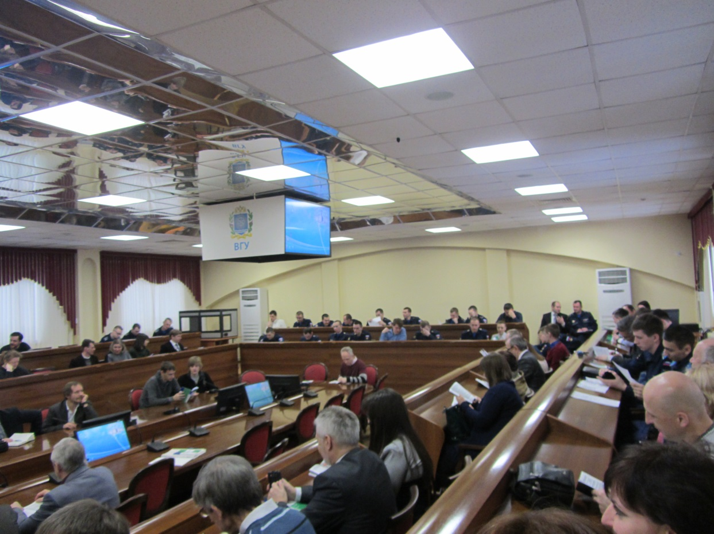
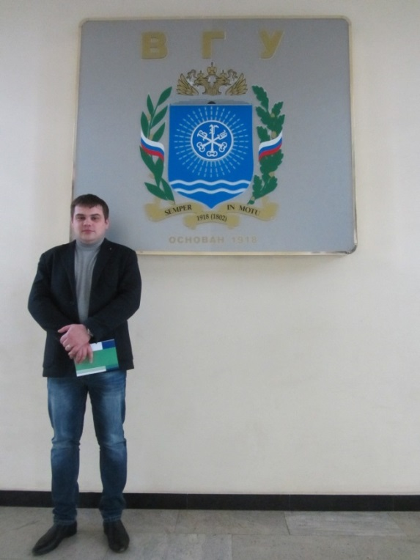
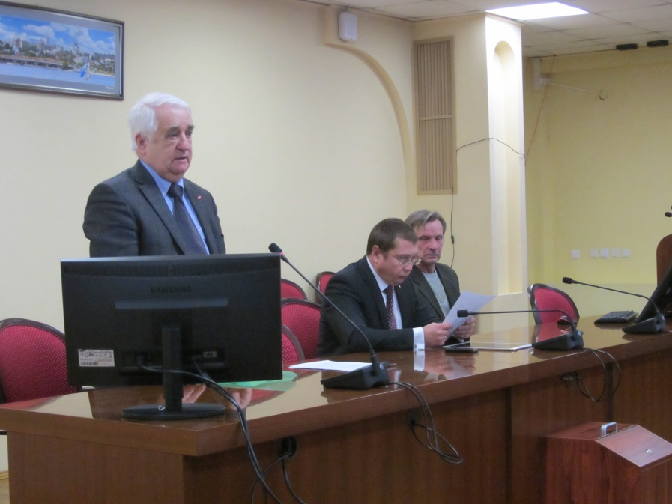
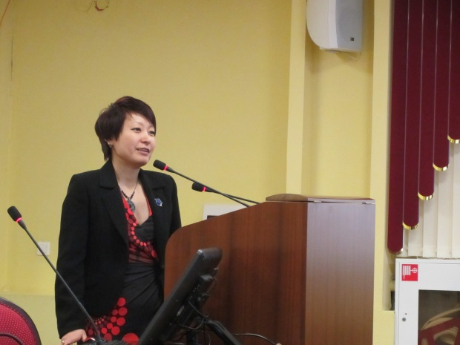
XVI Международной конференции
«Информатика: проблемы, методология, технологии»
12

Slide 13
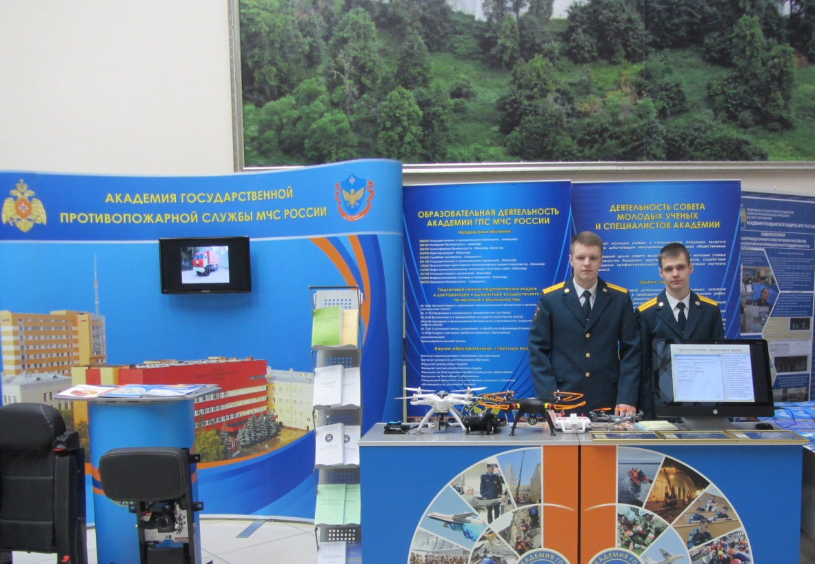
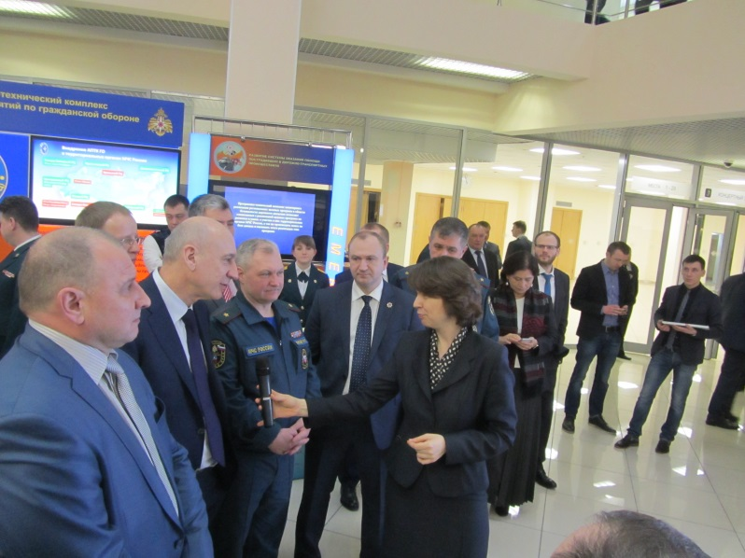
Стенд молодых учёных и специалистов во Всероссийском сборе по подведению итогов деятельности РСЧС, выполнению мероприятий по гражданской обороне в 2016 г. и постановке задач на 2017 г.
13

Slide 14
Возможность участия в грантах для молодых учёных и специалистов
1. Портал грантов.
2. Гранты Президента Российской Федерации.
3. Совет по грантам Президента Российской Федерации.
4. Фонд содействия инновациям.
5. Гранты Президента РФ для молодых учёных на 2017 г.
6. Биохаб.
7. Российский научный фонд.
8. Российский фонд фундаментальных исследований.
9. Российский гуманитарный научный фонд.
10. Министерство образования и науки Российской Федерации.
11. Министерство промышленности и торговли Российской Федерации.
12. Фонд содействия развитию малых форм предприятий в научно-технической сфере.
13. Федеральная целевая программа.
14

Slide 15
Отчёт о результатах работы совета молодых учёных и специалистов за 2016 год
Председатель совета
молодых учёных и специалистов
к.т.н., капитан вн. сл. А.В. Мокшанцев
Москва 2017

